Slide 1
Επαλήθευση, Επικύρωση και Συντήρηση Λογισμικού
Επαλήθευση σε Αντικειμενοστραφή Συστήματα
Τσίρμπας Δημήτριος
Μανδελιάς Αλέξιος

Slide 2
ΔΙΑΔΙΚΑΣΤΙΚΟ VS ΑΝΤΙΚΕΙΜΕΝΟΣΤΡΑΦΕΣ ΜΟΝΤΕΛΟ ΕΠΑΛΗΘΕΥΣΗΣ

Slide 3
Παραδοσιακές μέθοδοι επαλήθευσης
Το αποτέλεσμα μιας κλήσης εξαρτάται μόνο και μόνο από το input που της δίνεται.
Διατεταγμένο σύνολο ζευγών input-output
Ουσιαστικά οι μέθοδοι που μαθαίνουμε σε αυτό το μάθημα

Slide 4
Ιδιαιτερότητες Αντικειμενοστραφούς Μοντέλου
Κάθε αντικείμενο έχει εσωτερική κατάσταση
Οι λειτουργίες που καλούνται στο αντικείμενο αυτό όχι μόνο παράγουν output αλλά αλλάζουν και την κατάσταση αυτή (side effects)
Πολυμορφισμός: δυναμική λειτουργία, δεν υπάρχει τρόπος να μαντέψουμε κατά τον έλεγχο ποιος κώδικας θα εκτελεστεί.

Slide 5
Ιδιαιτερότητες Αντικειμενοστραφούς Μοντέλου
Κληρονομικότητα: Κάθε μέθοδος μπορεί να μεταβληθεί άμεσα ή έμμεσα από την υποκλάση της
Δεν μπορούμε να βασιζόμαστε σε ελέγχους της υπερκλάσης
Άρα αναγκαζόμαστε να ξανά-επαληθεύσουμε όλες τις ιδιότητες της καινούριας κλάσης

Slide 6
Ιδιαιτερότητες Αντικειμενοστραφούς Μοντέλου
Ενθυλάκωση: ο περιορισμός της ορατότητας δεν μας επιτρέπει να αξιολογήσουμε ορθά την κατάσταση αυτή.
Αυξημένη πολυπλοκότητα σύγχρονων συστημάτων.
Συχνά μεταβαλλόμενες απαιτήσεις.
Υπάρχουσες τεχνικές ελέγχου βασίζονται στην αυτοματοποίηση συγκεκριμένων μονοπατιών εκτέλεσης, με hard-coded αντικείμενα και συγκεκριμένες συνθήκες.

Slide 7
ΤΡΟΠΟΙ ΑΝΤΙΜΕΤΩΠΙΣΗΣ

Slide 8
Αρχιτεκτονική
Συνοχή (cohesion) κλάσης : πόσο καλά όλες οι μέθοδοί της την ορίζουν ως αυτοτελή μονάδα
Υψηλή συνοχή: Μεγάλη ομοιότητα στους τύπους και τις λειτουργίες της, άρα η παραγωγή δεδομένων ελέγχου είναι εύκολη

Slide 9
Αρχιτεκτονική
Σύζευξη (coupling): μέτρηση που εκτιμά τον βαθμό εξάρτησης μεταξύ κλάσεων του προγράμματος
Υψηλή Σύζευξη: ‘Ολες ή οι περισσότερες μέθοδοι πρέπει να κατανοηθούν ως σύνολο, αντί ως ανεξάρτητες λειτουργίες
Μονάδες Ελέγχου πιο δύσκολο να γραφτούν
Αντιστρόφως ανάλογη σχέση μεταξύ συνοχής και σύζευξης

Slide 10
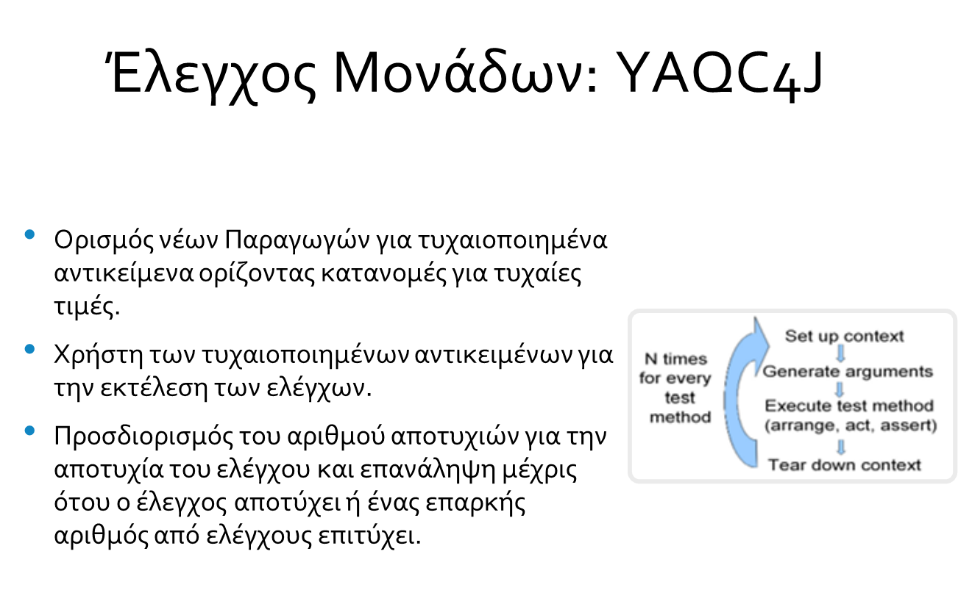

Slide 11
Έλεγχος Μονάδων:
Διαφορικός Έλεγχος
Εντοπισμός λαθών με την παροχή της ίδιας εισόδου σε μια σειρά παρόμοιων εκδόσεων του προγράμματος και παρατήρησης των διαφορών στην έξοδο και εκτέλεση.
Κατάλληλο για την εύρεση λογικών λαθών που δεν παρουσιάζουν εμφανή λανθάνουσα συμπεριφορά (καταστροφικά λάθη, αποτυχία ισχυρισμών).

Slide 12
Έλεγχος Μονάδων:
Παραγωγή Δεδομένων
Μη-Καθοδηγούμενη
Καθοδηγούμενη
Αγνοεί πληροφορία σχετικά με προηγούμενες εισόδους.
Δημιουργεί νέες εισόδους από ένα απαγορευτικά μεγάλο χώρο εισόδων.
Λαμβάνοντας υπ’ όψιν πληροφορίες σχετικά με προηγούμενες εκτελέσεις ελαχιστοποιείται ο αριθμός των εισόδων.
Η συμβολική εκτέλεση χρησιμοποιεί έναν constraint solver για να δημιουργήσει εισόδους για κάθε μονοπάτι εκτέλεσης.
Αξιολόγηση των ασυμμετριών χρησιμοποιώντας μετρικές για μεγαλύτερη διαφοροποίηση στις παρατηρούμενες συμπεριφορές.

Slide 13
Έλεγχος Συνένωσης: Στρατηγικές
Επιτρέπει τη σταδιακή προσθήκη κλάσεων, έλεγχος αλληλεπίδρασης μεταξύ αυτών και του ήδη ελεγμένου υποσυστήματος.
Λαμβάνονται υπ’ όψιν: συσχέτιση, σύνθεση, ενσωμάτωση, κληρονομικότητα.
Αναπαράσταση του συστήματος σαν έναν κατευθυνόμενο γράφο όπου οι κόμβοι είναι οι κλάσεις και οι ακμές οι συσχετίσεις.
Εύρεση μιας σωστής σειράς συνένωσης σύμφωνα με τα χαρακτηριστικά του γράφου.

Slide 14
Τεχνητή Νοημοσύνη: Επιπτώσεις
Παραγωγή Περιπτώσεων Ελέγχου
Προσδιορισμός κριτηρίων για επάρκεια των ελέγχων και χρήση εργαλείων Τεχνητής Νοημοσύνης για την παραγωγή περιπτώσεων ελέγχου που συμμορφώνονται σε αυτά τα κριτήρια.
Βελτίωση των Περιπτώσεων Ελέγχου:
Αυτόματη μείωση των συνδυαστικών ελέγχων μαύρου κουτιού, χρησιμοποιώντας αυτόματο προσδιορισμό συσχετίσεων μεταξύ εισόδου-εξόδου από τα δεδομένα εκτέλεσης του λογισμικού.

Slide 15
Τεχνητή Νοημοσύνη: Επιπτώσεις
Παραγωγή Δεδομένων Ελέγχου
Μάθηση: εκμάθηση από τις χειροκίνητες εισόδου των testers και συσχέτισή τους με τα συμφραζόμενα.
Πρόβλεψη: αυτόματη πρόβλεψη των εισόδων βάση των παρατηρούμενων συμφραζομένων.
Εξάλειψη Κόστους Ελέγχου
Χρήση μηχανικής μάθησης για εντοπισμό σημαντικών ιδιοτήτων για την πρόβλεψη του κόστους, και συγκεκριμένα του χρόνου ελέγχου λογισμικού.

Slide 16
Τεχνητή Νοημοσύνη: Επιπτώσεις
Κατασκευή “Μαντείου” Ελέγχου
Ανάγκη για μηχανισμό για τη διαφοροποίηση ορθής και μη συμπεριφοράς.
Χρήση επιβλεπόμενης μάθησης πάνω σε εκτελέσεις ελέγχων και επισήμανσή τους ως επιτυχημένες ή αποτυχημένες.
Ιεράρχηση Περιπτώσεων Ελέγχου
Οργάνωση της εκτέλεσης έτσι ώστε οι περιπτώσης ελέγχου που είναι πιο πιθανό να αποκαλύψουν λάθη να εκτελούνται νωρίτερα.
Χρήση μετα-δεδομένων μαύρου κουτιού (ιστορικό περιπτώσεων ελέγχου, περιγραφές περιπτώσεων ελέγχου σε φυσική γλώσσα).

Slide 17
Τεχνητή Νοημοσύνη: Γενετικοί Αλγόριθμοι
Οι εξελικτικοί αλγόριθμοι όπως οι γενετικοί αλγόριθμοι έχουν χρησιμοποιηθεί ευρέως για διαδικαστικές δοκιμές λογισμικού.
Πρώτη σκέψη: Κατασκευή έλεγχων που αποτελούνται από μια διατεταγμένη ακολουθία κλήσεων μεθόδων
Πολλές άκυρες ακολουθίες: όχι αποδοτικό

Slide 18
Τεχνητή Νοημοσύνη: Γενετικοί Αλγόριθμοι
Wappler and Wegener (2006): εκμάθηση λειτουργιών ή προγραμμάτων μέσω της εξέλιξης
Οι κόμβοι των φύλλων αναπαριστούν τα ορίσματα και οι μη τερματικοί κόμβοι τις συναρτήσεις
Εξελίσσονται μόνο δέντρα με κατάλληλα ορίσματα (όχι άκυρες ακολουθίες)

Slide 19
Τεχνητή Νοημοσύνη: Γενετικοί Αλγόριθμοι
Άλλο πρόβλημα: πρέπει να σπάσουν οι κύκλοι εξάρτησης των κλάσεων με αποτέλεσμα να είναι απαραίτητη η χρήση stubs
Briand κ.ά. (2002): Γενετικός προγραμματισμός με κωδικοποίηση κλάσεων με μεταθέσεις, μαζί με μια συνάρτηση καταλληλότητας που μετρά το βαθμό σύζευξης μεταξύ των κλάσεων
Αποτέλεσμα: Ελάχιστη παραγωγή κλάσεων stubs

Slide 20
Τεχνητή Νοημοσύνη: Νευρωνικά Δίκτυα
Πρόβλημα: refactoring κώδικα οδηγεί στο refactoring ελέγχων
Gong et al: Event-Driven Petri Nets (EDPN) έτσι ώστε να μοντελοποιηθούν οι μεταβολές στην εσωτερική κατάσταση και στην συμπεριφορά των αντικειμένων.

Slide 21
Τεχνητή Νοημοσύνη: Νευρωνικά Δίκτυα
Επικύρωση Απαιτήσεων: Φυσική γλώσσα πελάτη -> Τυποποιημένη περιγραφή απαιτήσεων
Feras et al, n.d: εργαλεία παράγουν διαγράμματα κλάσεων από το έγγραφο απαιτήσεων χρήστη (Natural Language Processing)
Michl et al.: NL-OOPS (Natural Language Object-Oriented Production System) - Σύστημα επεξεργασίας Νευρωνικού Δικτύου μεγάλης κλίμακας + Βάση Γνώσης

Slide 22
Τεχνητή Νοημοσύνη: Regression Testing
Divya Taneja κ.α(2019): γραμμική παλινδρόμηση σε αρχεία κώδικα java για να παραχθεί το ελάχιστο σύνολο ελέγχων που πρέπει να εκτελεστούν ώστε να έχει αντιμετωπιστεί η μεγάλη πλειοψηφία πιθανών σφαλμάτων.
Αποτέλεσμα γραμμικής παλινδρόμησης:
Bug = 0.1758 * WMC – 0.0206 – 0.0008* LOC – 0.0932 * NPM + 0.0018 * LOC – 0.0524

Slide 23
Τεχνητή Νοημοσύνη: Regression Testing
David C. Kung et al (1997): παλινδρόμηση + θεωρία γράφων
Αλγόριθμοι που εντοπίζουν σχέσεις εξάρτησης μεταξύ στοιχείων του προγράμματος και άρα ποιοι έλεγχοι πρέπει να μεταβληθούν.

Slide 24
Αυτοματοποίηση
Μακράν ο πιο συνηθισμένος και συχνά πιο πρακτικός τρόπος να διευκολύνουμε την επαλήθευση αντικειμενοστραφών προγραμμάτων παραμένει η αυτοματοποίηση των ελέγχων.
Λογισμικό που αυτοματοποιεί οποιαδήποτε πτυχή της δοκιμής ενός συστήματος εφαρμογών με δυνατότητα παραγωγής δοκιμαστικών εισροών και αναμενόμενων αποτελεσμάτων.

